Slide 1




Bjarne Berg Wig
Komplekse tilpasningssystemer, VMCL, Hoshin og Obeya

Slide 2
Innhold
  VUCA og CAS
  Visjon
  Misjon
  Kapasitet
  Læring
Source: liderando no mundo

Slide 3
Hvorfor lærende organisasjon?
Store “disruptive” endringer
Hva
Større usikkerhet om hva som vil skje
Større usikkerhet om hvordan vi skal møte utfordringene
Bare god organisatorisk læring kan svare på kompleksitet
Komplekst
Vanskelig
Enkelt
Hvordan

Slide 4

1. Utfordringen i dag
  Volatility
  Uncertainty
  Complexity
  Ambiguity
  COVID-19!
  Bare sterke læringskulturer
  vil overleve
Source: liderando no mundo

Slide 5

Ingen overlever uten å utnytte teknologiene i «Den nye industrielle revolusjonen»
Notes:
Differansen mellom prestasjoner i en klasse for seg og nå-tilstanden kan vi betrakte som tap. Disse tapene deler vi inn i tre hovedkategorier.

Slide 6

Ingen overlever uten å utnytte menneskenes innebygde talent for læring og samspill
Notes:
Differansen mellom prestasjoner i en klasse for seg og nå-tilstanden kan vi betrakte som tap. Disse tapene deler vi inn i tre hovedkategorier.

Slide 7
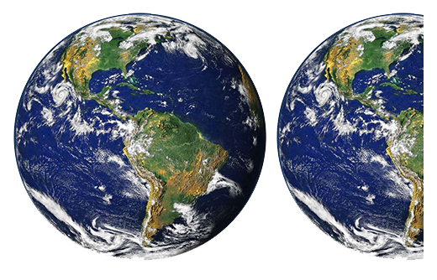
Ingen overlever uten å tilpasse seg naturens tåleevne
Notes:
Differansen mellom prestasjoner i en klasse for seg og nå-tilstanden kan vi betrakte som tap. Disse tapene deler vi inn i tre hovedkategorier.

Slide 8

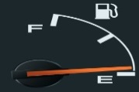
Ingen overlever med sløsing
Oppdrag
Kunde
Service
Faste gjentakende
SK/SO
Adm
Kontrollere og
fakturere SO
Adm
Søke og
bestiller deler
SL
Serveice Leder
Dialog
kunde
Søke
deler
Ankomst
deler
Avtaler
m/ kunde
Fordeler
SO til ST
Kontrollere og
fakturere SO
Tekniker
Feil
søke
Rep om
mulig
Utføre
SO
Lokale
kjøp
Ferdig-
stille SO
Kjører til
kunde
Mangler
deler

Slide 9
Transformatoren for ekte lærende organisasjoner
1.
Hva kjennetegner en sterk læringskultur?
2.
Hvordan er situasjonen hos oss?
3.
Hvilke aksjoner må vi prioritere?
4.
Hvordan synliggjøre og lære sammen?

Slide 10
The tools
2.
How are we doing?
Strengths and weaknesses
3.
What to do?
Most effective actions.
4.
How to follow up?
The battery of
assessment criterias
Impact and Easiness
assessment
1.
What frames a strong learning culture?
The A3 and kata follow up tools
The scaffolding

Slide 11
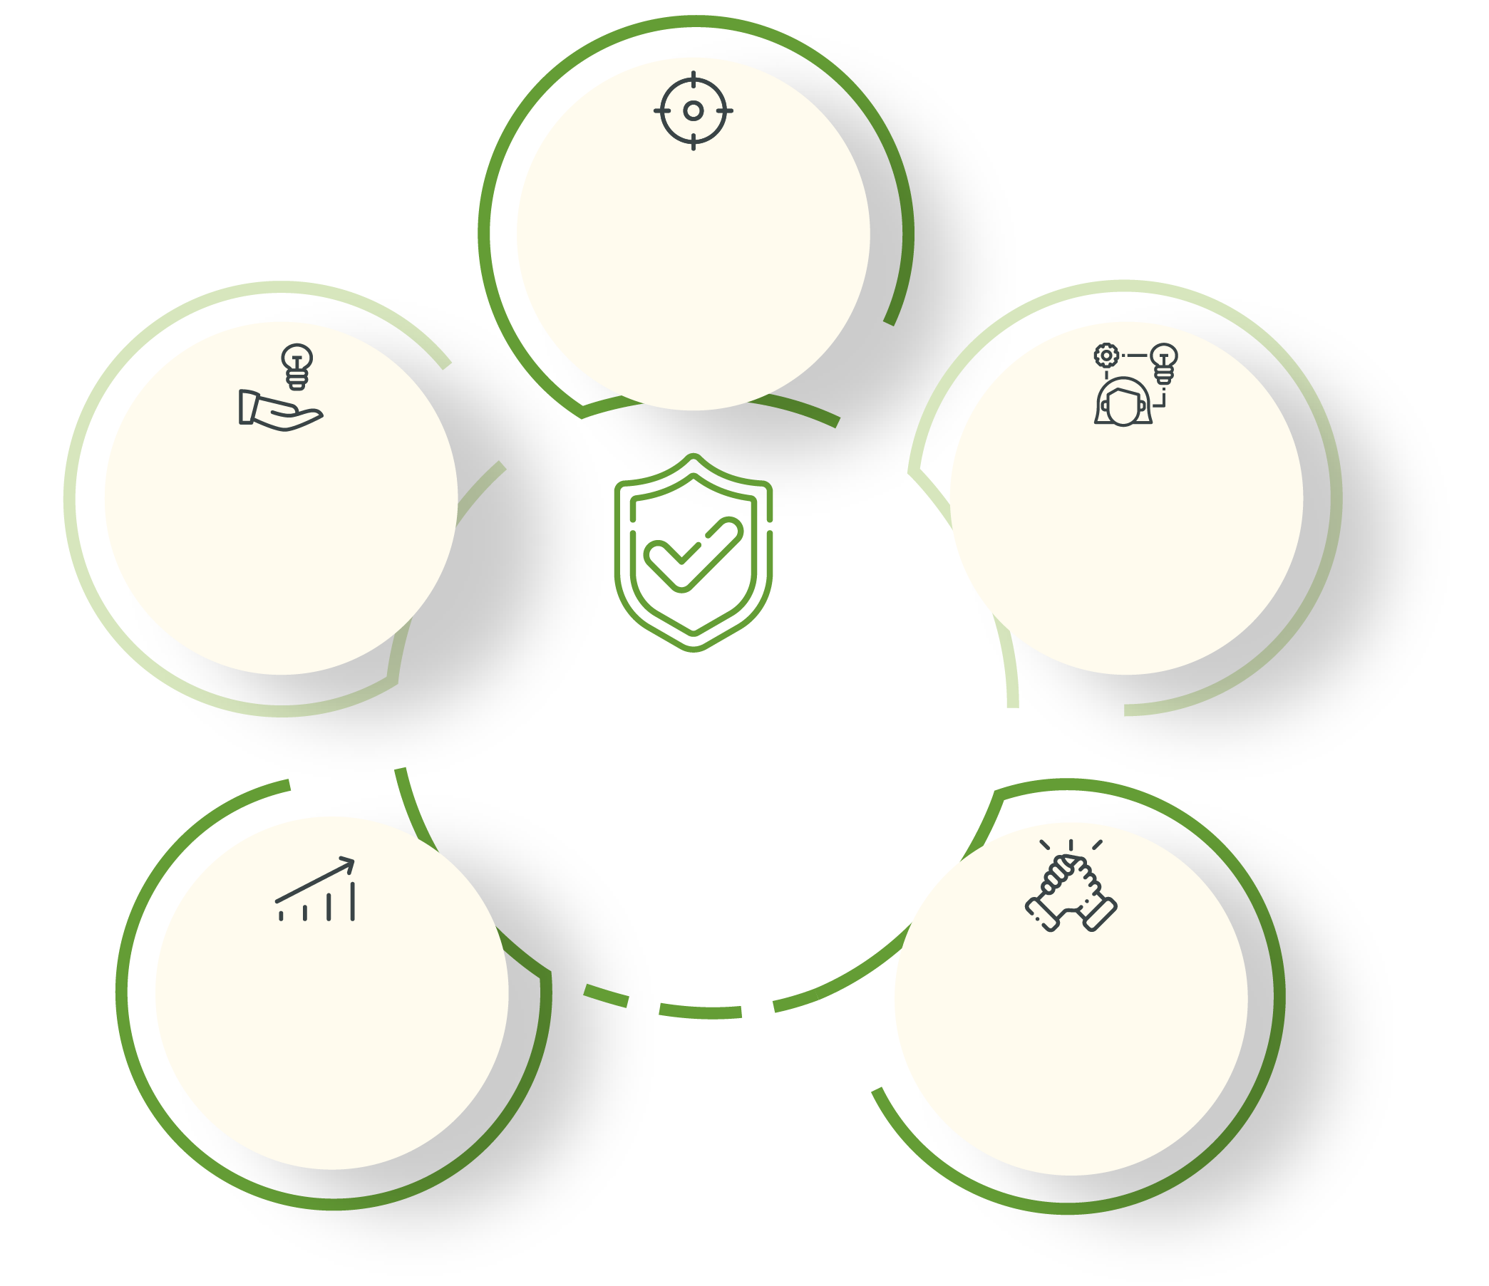
  Få opp stillaset!
02
  Finnes et felles nyttig formål?
06
03
  Deler vi hva vi lærer?
  Følger vi den beste metoden?
01
  Har vi et trygt og støttende læringsmiljø?
05
04
  Blir vi bedre hver dag?
  Har vi selvgående team?

Slide 12
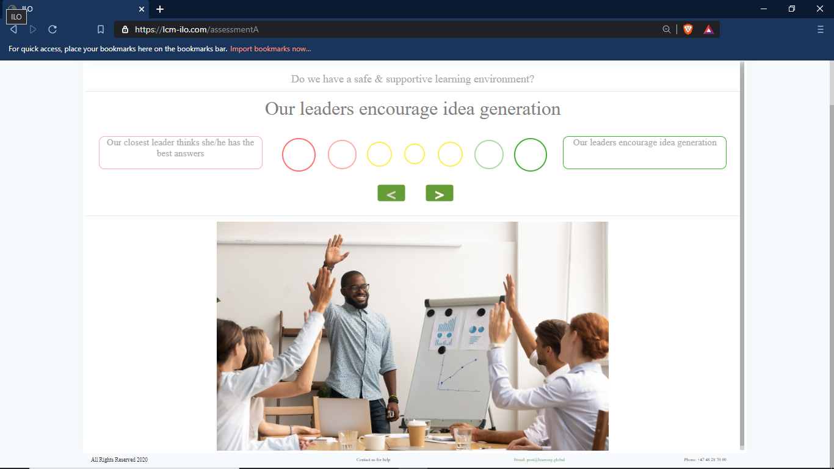

Slide 13
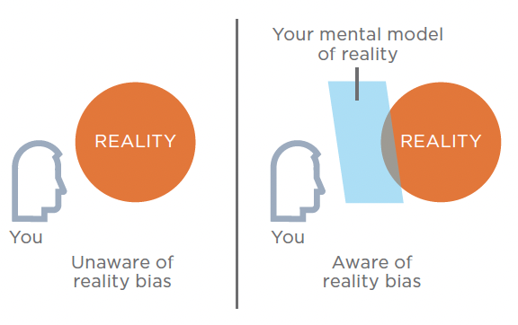
Vårt skeive bilde av virkelig verden

Slide 14
  Læringskultur
  speilet (LC Mirror)
02
  Finnes et felles nyttig formål?
V
VISJON
M
MISJON
K (C)
KAPASITET
L
LÆRING
06
03
  Deler vi hva vi lærer?
  Følger vi den beste metoden?
01
  Har vi et trygt og støttende læringsmiljø?
05
04
  Blir vi bedre hver dag?
  Har vi selvgående team?

Slide 15
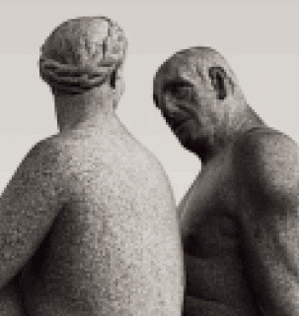
Dialog med systemtenkning
DSRP
Hva vi tenker og tror og ønsker
skal skjer (Mental modell 1)
Kritisk tenkning
Våre mentale modeller
og virkelig verden
Mental
model
Virkelig
verden
Feedback om hva som faktisk skjer
(Mental modell 2)

Slide 16
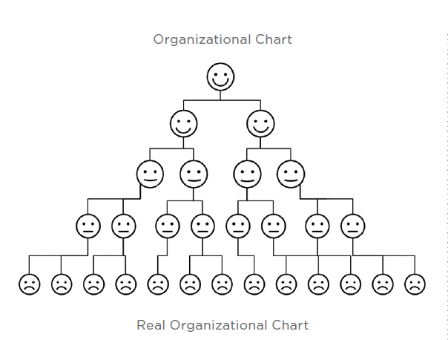
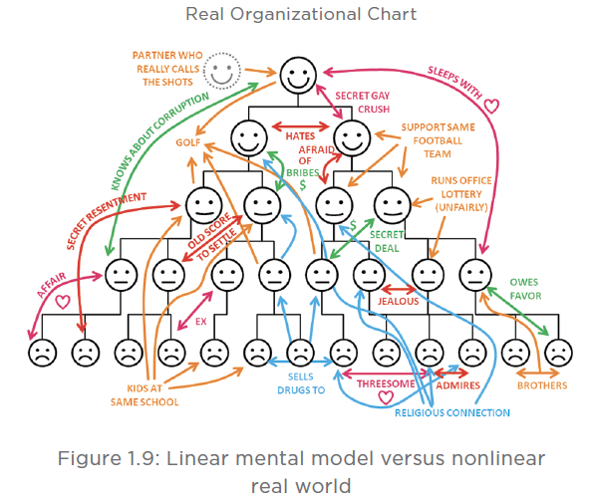
Organisasjon - Hvilke mentale modell?

Slide 17
Virksomheten som system,
0-stadiet:
Generering av ideer
Design
og
re design
Forbruks-
forskning
Leverandører av
materialer og utstyr
Forbrukere
Mottak og test
materialer
A
B
C
D
Distribusjon
Verdiflyt
Test av prosesser,
maskiner, metoder ,kostnader

Slide 18
Dialog med systemtenkning
DSRP
DSRP
Distinksjon, adskillelsesregelen
En hver ide eller ting, kan skilles fra andre ideer eller ting
Hva er problemet her?
Hva er det ikke?
Er
er ikke

Slide 19
Distinksjon – eksempel Obeya
Er
Er ikke
Et virtuelt eller fysisk rom
for å løse tverrfunksjonelle og tverrfaglige problemer.
Det finnes flere typer Obeya avhengig av formålet
"Konseptuelt beslektet med tradisjonelle "krigsrom", vil en Obeya inneholde visuelt engasjerende diagrammer og grafer som viser informasjon som programtiming, milepæler og fremdrift til dato og mottiltak mot eksisterende tekniske eller planleggingsproblemer"
Open Space" er en teknikk for å kjøre møter der deltakerne skaper og administrerer agendaen selv. Økter kan være for mellom fem og 2000 pluss personer (forutsatt at du har en stor nok arena). Denne metoden er ideell hvis du vil at deltakerne skal få eierskap til et problem og komme opp med løsninger

Slide 20
Dialog med systemtenkning
DSRP
DSRP
Systemregelen
Enhver ide eller ting er en del av en helhet – et system.
System
Del av

Slide 21
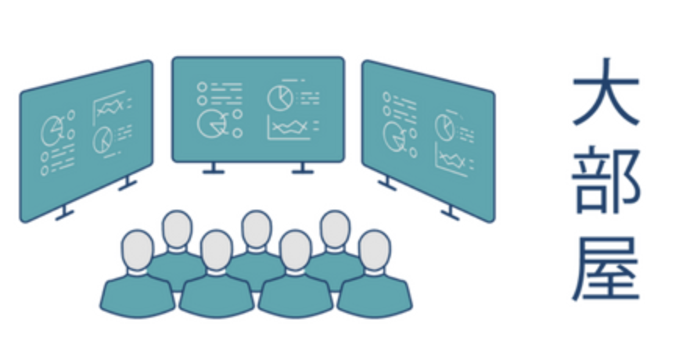
System – del-helhet
Lærende organisasjon system

Slide 22
Dialog med systemtenkning
DSRP
DSRP
Relasjonsregelen
Enhver ide eller ting kan relateres til andre ideer eller ting
(Aksjon-reaksjon)
Aksjon
Re-aksjon

Slide 23

Dialog med systemtenkning
DSRP
DSRP
Perspektivregelen
Enhver ide eller ting kan bli sett fra ulike perspektiver (sett fra)
Øve på å lytte på nivå 3 (U-læringsreisen)
Ide
Ide
Ide

Slide 24
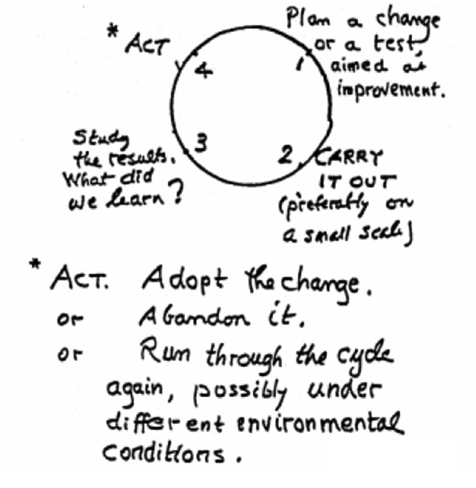
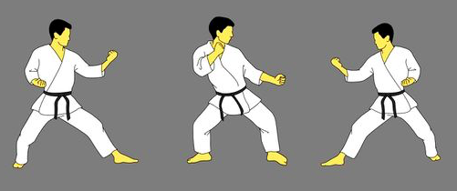
Praktiske forsøk
Uten praksis – ingen læring
Utfør
Studer resultatet
Hva lærte vi?

Slide 25
V
FORMÅL
M
OPPDRAG
K (C)
KAPASITET
L
LÆRING
Konkret, målbart
bilde av en fremtidig
ønsket tilstand eller mål
Enkle felles regler som
når de praktiseres daglig, bringer oss mot visjonen
Kompetanse, kritiske prosesser, hjelpemidler og kultur
Kontinuerlig forbedring
PDSA

Slide 26
VMCL og LOS speilet
V
FORMÅL
M
OPPDRAG
K (C)
KAPASITET
L
LÆRING
Konkret, målbart
bilde av en fremtidig
ønsket tilstand eller mål
Enkle felles regler som
når de praktiseres daglig, bringer oss mot visjonen
Kompetanse, kritiske prosesser, hjelpemidler og kultur
Kontinuerlig forbedring
PDSA
Vi har et tydelig bilde av en
fremtidig ønsket tilstand
Vi praktiserer daglig felles kjøreregler som bringer oss mot fremtidig tilstand
Mennesker
Metoder
Materialer
Maskiner og utstyr
Lærende
Hverdag
Obeya og forbedringsteam

Slide 27
er Nord stjerna
for
Krever
utvikling av
Derfor må vi
Utvikle
kultur
V
FORMÅL
M
OPPDRAG
K (C)
KAPASITET
L
LÆRING

Slide 28
VISJON/
OPPDRAG
MISJON
OPPDRAG
K (C)
KAPASITET
L
LÆRING
bringer
oss nærmere..
forsterker vår
praktisering av..
bygger/utvikler
vår...

Slide 29
Hva er Hoshin Kanri?
HO SHIN
KAN RI
HO: Stjerne (dit vi vil)
SHIN: Kompass (retningen mot målet)
KAN: Metode
RI: Gjennomføring
Involverende strategi-
gjennomføring
Notes:
1
Hoshin kanri er en strategiprosess bygget på aktiv bruk av PDSA, faktabaserte beslutninger, involvering i alle ledd, og visuell ledelse og ved hjelp av A3 og forbedringstavler.

Slide 30
Nøkler i Hoshin Kanri og Obeya
Planleggings- og gjennomføringsprosess, som blir forbedret kontinuerlig gjennom hele året (L-Læring, PDSA).
Fokus på det viktigste av de viktige
(kundene/brukerne først, dårlig nytt er «godt nytt»)
Involvering av alle nivåer og enheter i å nå overordnede mål (V), alle med (M)
Planlegging og gjennomføring basert på fakta og data. Systemtenkning og DSRP
Balanse mellom strategier (de riktige tingene) og daglig drift
(gjøre ting riktig)
Notes:
4

Slide 31
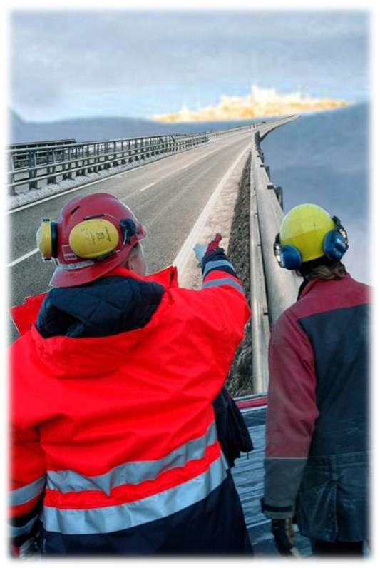
Hoshin – stjerne
Hvor er vi?
Hvor skal vi?
Og hvordan vi skal komme dit?

Slide 32
Fire hoved KPIer- resultatområder, Obeya
HMS
Kvalitet
Kostnad
Leveranse

Slide 33
Hoshin kanri prosess
Visjon
Framtidig tilstand
1
STUDERE nå-tilstand. Hva kjennetegner nåtiden? Ord, bilder, tall.
- Felles bilde av nåværende tilstand
Beskriv hvordan det bør se ut i framtida en visjon om »Hva Som Skal Bli»
- Felles bilde av hvordan det bør se ut i framtida
Lag et bilde av neste ønsket tilstand og hvordan komme dit (6-12 mnd)
- Felles hoshin
Følg opp ved A3
PDSA og OBEYA - møter
- Jobb systematisk med læring for hvordan vi fjerner det som hindrer oss i å nå ønsket tilstand
Prestasjon
2
Fremtidig tilstand
2
Langsiktig
utvikling
Neste ønsket
tilstand
3
3
4
4
1
Nå tilstand
Tid

Slide 34
Hoshin kanri prosess
Visjon
Framtidig tilstand
1
STUDERE nå-tilstand. Hva kjennetegner nåtiden? Ord, bilder, tall.
- Felles bilde av nåværende tilstand
Beskriv hvordan det bør se ut i framtida en visjon om »Hva Som Skal Bli»
- Felles bilde av hvordan det bør se ut i framtida
Lag et bilde av neste ønsket tilstand og hvordan komme dit (6-12 mnd)
- Felles hoshin
Følg opp ved A3
PDSA og OBEYA - møter
- Jobb systematisk med læring for hvordan vi fjerner det som hindrer oss i å nå ønsket tilstand
2
Prestasjon
Fremtidig tilstand
2
Langsiktig
utvikling
Neste ønsket
tilstand
3
3
4
4
Nå tilstand
1
Tid

Slide 35
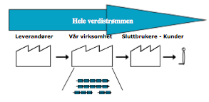
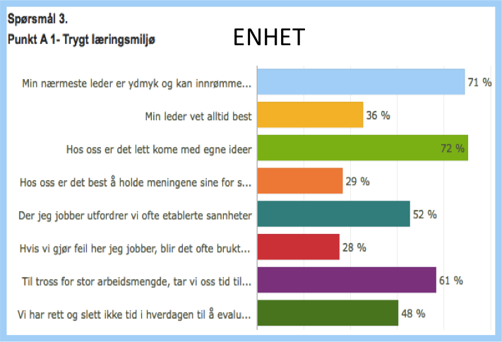
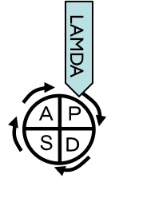
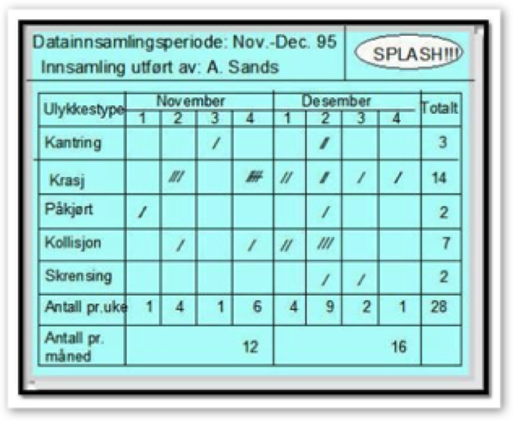
1. Finn og forså
1
STUDERE nå-tilstand. Hva kjennetegner nåtiden? Ord, bilder, tall.
- Felles bilde av nåværende tilstand
Beskriv hvordan det bør se ut i framtida en visjon om »Hva Som Skal Bli»
- Felles bilde av hvordan det bør se ut i framtida
Lag et bilde av neste ønsket tilstand og hvordan komme dit (6-12 mnd)
- Felles hoshin
Følg opp ved A3
PDSA og OBEYA - møter
- Jobb systematisk med læring for hvordan vi fjerner det som hindrer oss i å nå ønsket tilstand
2
3
4

Slide 36
2. Operativ visjon - TURMAT
1
STUDERE nå-tilstand. Hva kjennetegner nåtiden? Ord, bilder, tall.
- Felles bilde av nåværende tilstand
Beskriv hvordan det bør se ut i framtida en visjon om »Hva Som Skal Bli»
- Felles bilde av hvordan det bør se ut i framtida
Lag et bilde av neste ønsket tilstand og hvordan komme dit (6-12 mnd)
- Felles hoshin
Følg opp ved A3
PDSA og OBEYA - møter
- Jobb systematisk med læring for hvordan vi fjerner det som hindrer oss i å nå ønsket tilstand
Tydelig – kort og enkel.
Bilde av slik det bør se ut i framtida
Utfordrende. Lager en kjedereaksjon av læring (hvordan skal vi få dette til??)
Realiserbart. Ikke i strid med naturlovene..
Målbart: Vi må kunne observere, registrere om vi beveger oss i riktig retning (KPI)
Akseptert: Felles eierskap til målet. Motiverende
Tidsbestemt. Når? (milepæler 1-2-3-4-5 år framover?)
2
3
4

Slide 37
3. Års hoshin
Visjon
Framtidig tilstand
1
STUDERE nå-tilstand. Hva kjennetegner nåtiden? Ord, bilder, tall.
- Felles bilde av nåværende tilstand
Beskriv hvordan det bør se ut i framtida en visjon om »Hva Som Skal Bli»
- Felles bilde av hvordan det bør se ut i framtida
Lag et bilde av neste ønsket tilstand og hvordan komme dit (6-12 mnd)
- Felles hoshin
Følg opp ved A3
PDSA og OBEYA - møter
- Jobb systematisk med læring for hvordan vi fjerner det som hindrer oss i å nå ønsket tilstand
2
Prestasjon
Fremtidig tilstand
2
Langsiktig
utvikling
Neste ønsket
tilstand
3
3
4
4
Nå tilstand
1
Tid

Slide 38
Måldialog (catchball)
Toppledelse
Avdeling
Team
Hvordan
HVA
Dialog
Prioritere
20 %
Ledetid
Leveranse
presisjon
50 %
reduksjon
Ledetid
Dialog
Leveran-
dør -
utvikling
Dialog
Forbedringstavle per team
Team tavle
Notes:
4

Slide 39
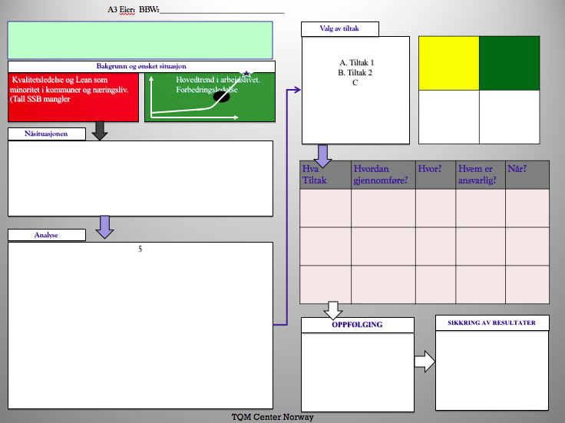
Visualisering
1
STUDERE nå-tilstand. Hva kjennetegner nåtiden? Ord, bilder, tall.
- Felles bilde av nåværende tilstand
Beskriv hvordan det bør se ut i framtida en visjon om »Hva Som Skal Bli»
- Felles bilde av hvordan det bør se ut i framtida
Lag et bilde av neste ønsket tilstand og hvordan komme dit (6-12 mnd)
- Felles hoshin
Følg opp ved A3
PDSA og OBEYA - møter
- Jobb systematisk med læring for hvordan vi fjerner det som hindrer oss i å nå ønsket tilstand
2
3
4

Slide 40
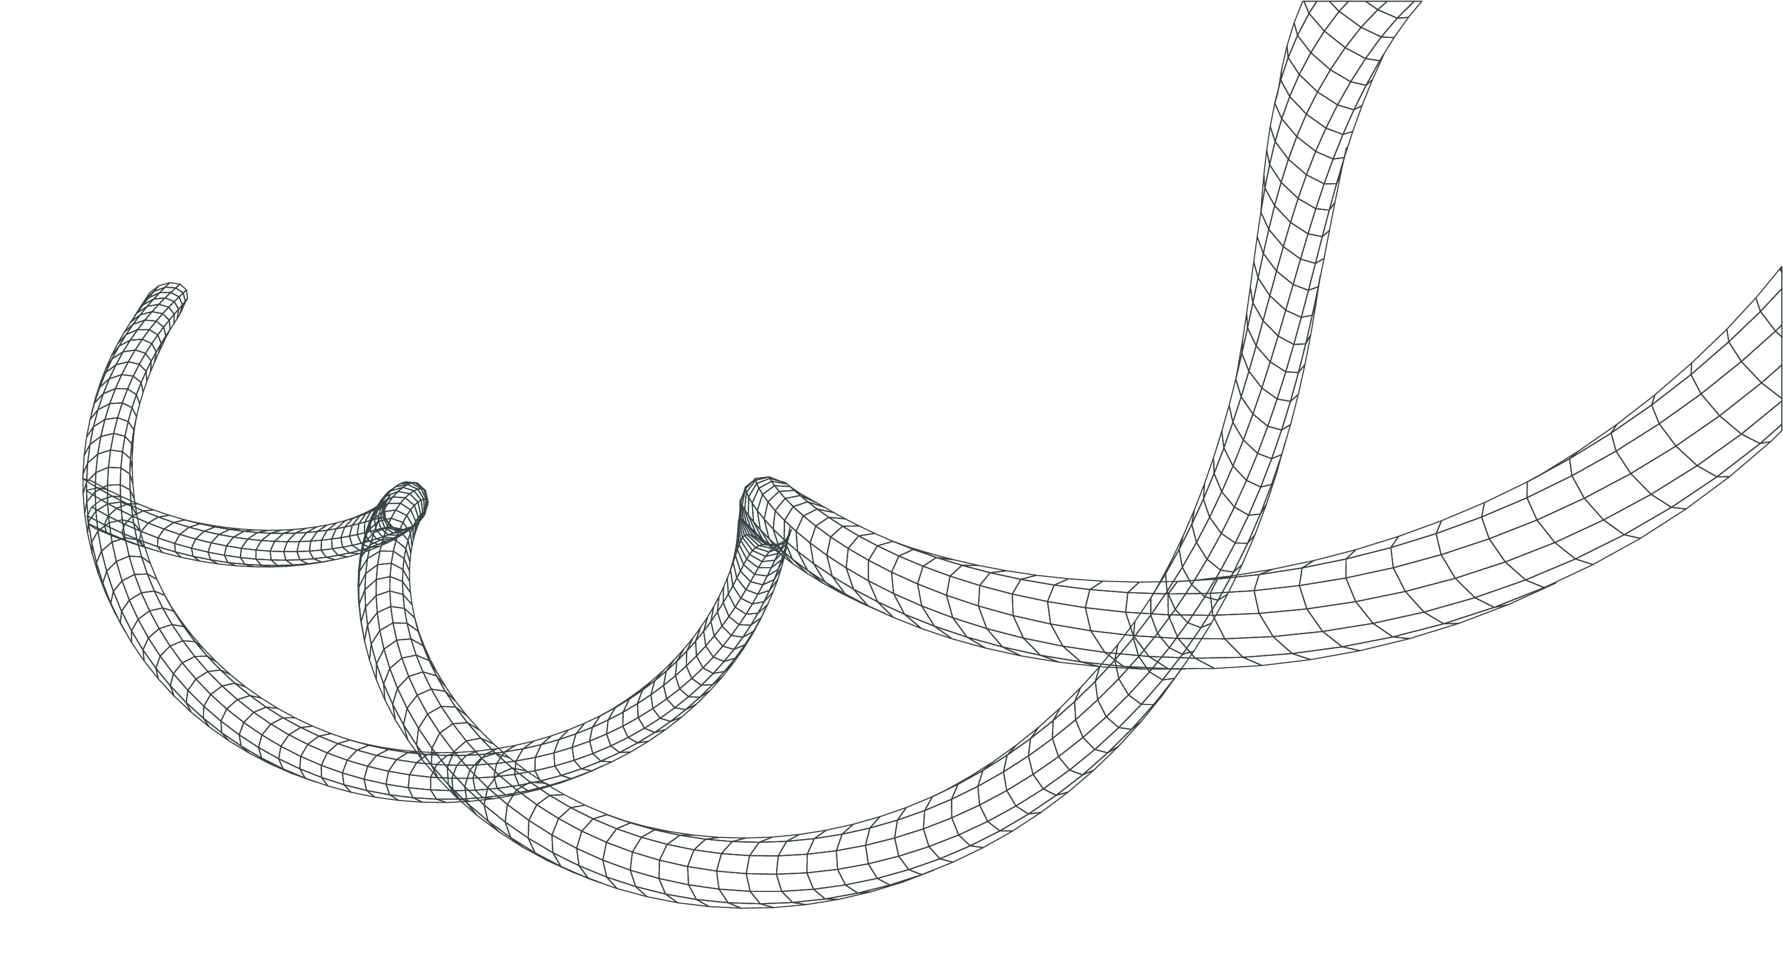



OBEYA – DNA koden
Lærende hverdag
  Gjør viktig informasjon synlig for det blotte øyet
  God læringsdialog
  Lære gjennom å eksperimentere

Slide 41
Eksempel Sophies Minde Ortopedi
V
VISJON
et bedre liv for pasienten
Forskning og utvikling
Samspill med leverandører
Involvering av pasienter
Møte, forstå, utvikle, tilpasse
M
MISJON
Topp kompetanse, gode verksteder
K
KAPASITET

Slide 42
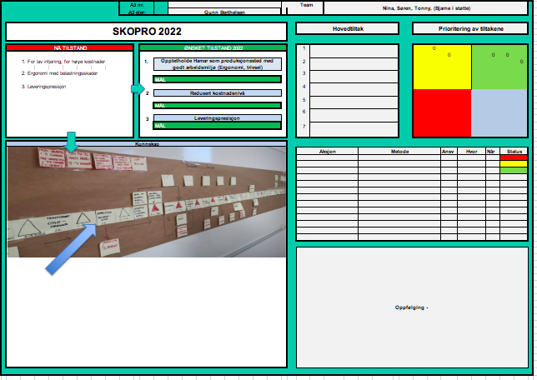
L
LÆRING

Slide 43
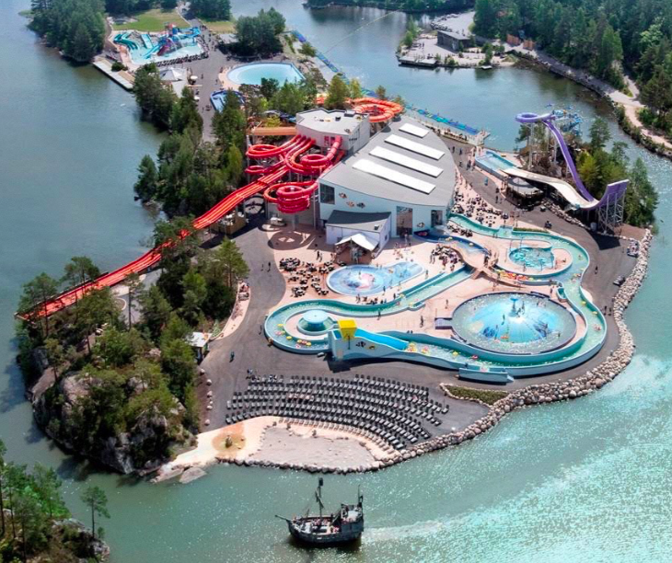
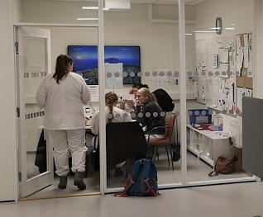
Hvorfor går vi på jobben?
V
VISJON
Hjemmetjenesten
selvgående team
Minner for
livet
Leve lenge
hjemme

Slide 44
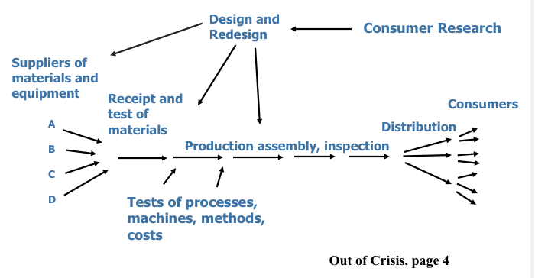
Leva lenge heme
Hjemmetjenesten
selvgående team
V
VISJON
M
MISJON
Besøke
Kommunisere
Pleie

Slide 45
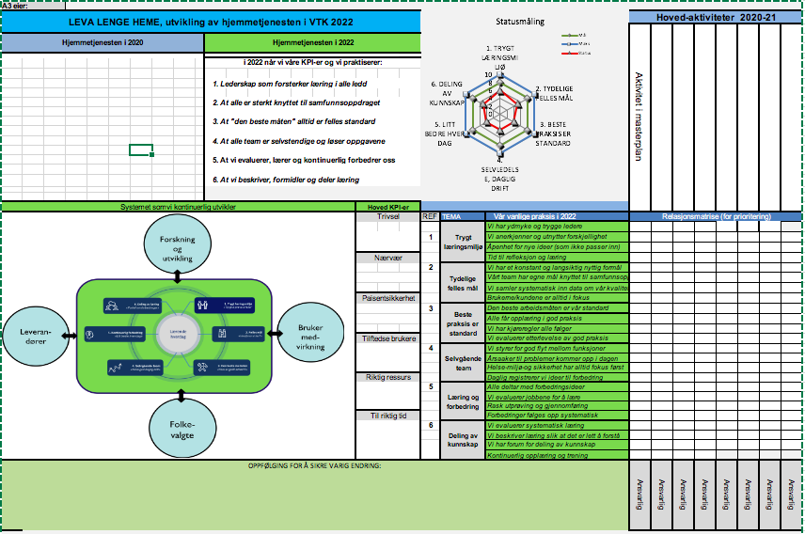
K
KAPASITET

Slide 46
Lærende hverdag – i hjemmetjenesten
KF rommet
Logistikk – bilkjøring
Medisinutlevering
Vaktbytter
annet
Prestasjon
Neste ønsket
tilstand
Hindringer
A
P
S
D
A
P
S
D
A
P
S
D
L
LÆRING
Nå tilstand
1
Tid

Slide 47
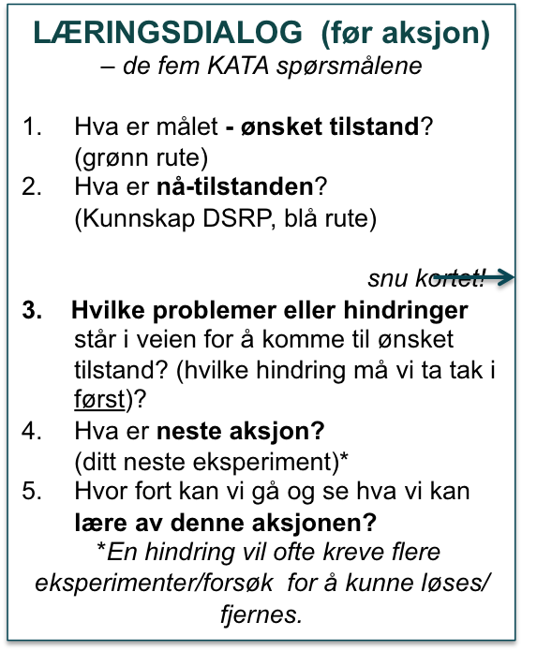
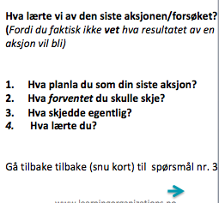
Læringsdialogen (læringsvanen)
L
LÆRING
A
P
S
D

Slide 48
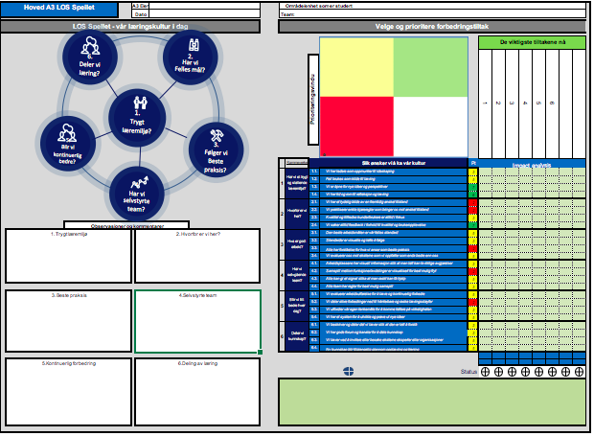

Slide 49
  Læringskultur
  speilet (LC Mirror)
02
  Finnes et felles nyttig formål?
V
VISJON
M
MISJON
K (C)
KAPASITET
L
LÆRING
06
03
  Deler vi hva vi lærer?
  Følger vi den beste metoden?
01
  Har vi et trygt og støttende læringsmiljø?
05
04
  Blir vi bedre hver dag?
  Har vi selvgående team?

Slide 50
